Slide 1
Onemocnění srdce II
Záněty srdce
Kardiomyopatie
Získané srdeční vady
Vrozené srdeční vady
Onemocnění aorty

Slide 2
Záněty srdce
Akutní perikarditida
bez výpotku – pericarditis sicca
s výpotkem – pericarditis exsudativa (sangvinolentní, serózní, hemoragický, hnisavý)
Etiologie – idiopatická, virová, poinfarktová, při infekci, uremická, nádorová, postperkardiotomický syndrom, hydroperikard, hemoperikard

Slide 3
Akutní perikarditida II
Příznaky:
klidová bolest, bodavá, propagace do krku, mění se s polohou, horší při nádechu, při lehu na zádech, menší vsedě, při rozvoji výpotku bolest menší, pokud je výpotku hodně, bolest z rozpětí perikardu
fyzikální nález
perikardiální třecí šelest – jemný škrabavý, šustivý zvuk vázaný na ozvy, při výpotku tlumené ozvy, příznaky tamponády – pulsus paradoxus, škytavka z podráždění bránice, polykací obtíže z útlaku jícnu

Slide 4
Akutní perikarditida III
EKG – difuzně elevace ST – neodpovídá lokalizaci při ICHS
RTG – zvětšení srdečního stínu při výpotku nad 300ml
ECHO – suverénní metoda – echovolný prostor okolo srdce
Léčba: podle etiologie – antiflogistika, antibiotika, kortikoidy
Pericarditis constrictiva – ztluštělý nebo zvápenatělý osrdečník – kamenné srdce

Slide 5
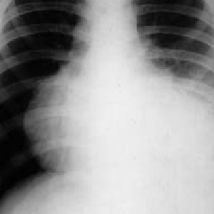
RTG hrudníku při perikardiálním výpotku

Slide 6
Myokarditida I
zánět srdečního svalu, obvykle pozdě a obtížně diagnostikovaný
myolýza svalových vláken, infiltrace lymfocyty
Etiologie – mikrobiální toxin (difterie, streptokoky, mykoplazmata, tyfus, klostridia, leptospiry), viry, imunologické děje

Slide 7
Myokarditida II
Příznaky:
únava, nevýkonnost, dušnost, bušení srdce, nepravidelnost chodu srdce, u dětí nevolnost, zvracení
fyzikální nález
teploty, arytmie, oslabený úder, temné – gumové srdeční ozvy, někdy cval, nižší TK

Slide 8
Myokarditida III
RTG – zvětšení srdečního stínu (nemusí být)
EKG – snížení voltáže QRS, někdy a-v-blokáda, změny ST-T
ECHO – snížení EF, edém myokardu, někdy segmentální poruchy kinetiky
myokardiální biopsie
Léčba:
- klid na lůžku, dále dle etiologie

Slide 9
Kardiomyopatie I
nespecifické postižení myokardu snižující výkonnost srdce
degenerace, nekróza, fibróza myokardiálních buněk
Etiologie: infekční, toxické, endokrinní, metabolické, při chronických chorobách
Podle druhu postižení:
dilatační
hypertrofická
restrikční

Slide 10
Dilatační kardiomyopatie
poškozena systolická i diastolická funkce komory
komora dilatovaná, možnost trombů v LK
Příznaky: selhávání LK, poruchy rytmu, deviace osy srdeční
RTG – zvětšení srdečního stínu, městnání v malém oběhu
ECHO – dilatace komory, snížení EF
Léčba: klidový režim, diuretika, vazodilatancia, antikoagulace, transplantace srdce - recidivy

Slide 11
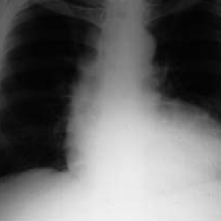
RTG hrudníku při dilatační kardiomyopatii

Slide 12
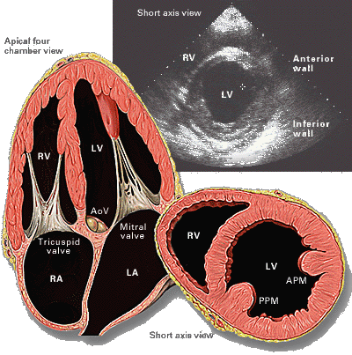
Kardiomyopatie

Slide 13
Hypertrofická kardiomyopatie
hypertrofie zejména mezikomorové přepážky, uzavírá výtokový trakt LK
Příznaky: synkopy při námaze, chová se jako stenóza aortálního ústí
Diagnóza: echokardiograficky
Léčba: Ca blokátory, betablokátory, vyloučen digoxin

Slide 14
Restriktivní kardiomyopatie
infiltrace myokardu a subendokardu vazivem, omezení roztažnosti komor v diastole, poruchy převodního systému
Příznaky: pokles výkonnosti, zadýchávání, příznaky levostranného selhání
Diagnostika: velmi obtížná, echo - nález je chudý
Léčba: neznámá, transplantace srdce

Slide 15
Endokarditida I
zánět srdeční nitroblány - bakteriální, abakteriální
akutní endokarditida
prudká sepse, nejčastěji zlatý stafylokok a hemolytický streptokok
Etiologie: invazivní zákroky – trhání zubu, tonzilektomie, tonzilitida – tvoří se vegetace na endokardu chlopní složené z fibrinu, leukocytů, destruují chlopně, ulamují se do krevního proudu – septické emboly

Slide 16
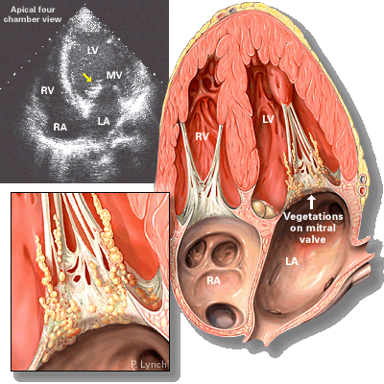
Endokarditida

Slide 17
Endokarditida II
Příznaky:
– horečky septického charakteru, petechie, septické emboly na kůži, kůže barvy bílé kávy, akutně vzniklý šelest (chlopňová vada), třískové hematomy na nehtech
Diagnostika: poruchy koagulace, pozitivní hemokultury, echokardiografie
Léčba: antibiotika ve velké dávce i. v. 6 týdnů, dále profylaxe před invazivními výkony

Slide 18
Endokarditis lenta I
původce – streptokok viridující, nepyogenní
snadněji vzniká na změněných chlopních, vegetace i větší, ale bez nekróz, úlomky vegetací „blandní infarkty“ – Lohleinova nefritida, Oslerovy uzlíky, ale ne abscesy
Příznaky: prakticky bez symptomů – únavnost, slabost, bledost – kůže barvy bílé kávy, bolesti v kloubech, nový šelest – nová srdeční vada, splenomegalie

Slide 19
Endokarditis lenta II
Laboratorně – hematurie, zvýšená sedimentace, leukocytóza, pozitivní hemokultury zřídka, nutno odebírat stěry z podezřelých míst
!! hemokultury je nutno odebírat při vzestupu teploty!!
Léčba: antibiotika i. v., dlouhodobě, profylaxe při zákrocích

Slide 20
Získané srdeční vady I
mitrální stenóza – nejčastější porevmatická
Příznaky: poslechový nález (opening snap, diastolický šelest) fibrilace síní, hemoptýza, vznik plicní hypertenze, embolizace při fi síní do velkého oběhu, kašel při námaze, plicní edém, facies mitralis
Diagnostika: zvětšení LS na RTG, plicní hyperémie, echokardiografie
Léčba: komisurotomie, náhrada chlopně

Slide 21
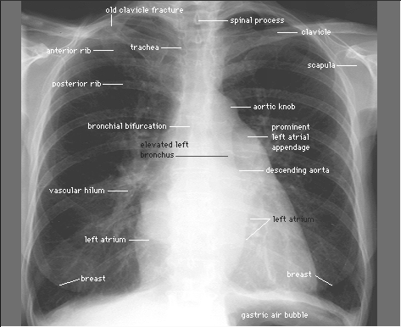
Mitrální stenóza - RTG

Slide 22
Získané srdeční vady II
Mitrální insuficience
nejčastěji je příčinou dilatace srdce, prolaps mitrální chlopně, ruptura šlašinek při IM, perforace chlopně při endokarditidě
diagnostika – RTG zvětšení LS i LK, echokardiograficky také
prolaps mitrální chlopně – u astenických osob, neohrožuje, doprovázen ES, lidé vnímají citlivě

Slide 23
Získané srdeční vady III
Aortální stenóza
omezení výtoku z LK, přetížení LK, za stenózou menší tlak, snížené plnění koronárních arterií
při námaze kolapsové stavy
TK – malý rozdíl mezi TKs a TKd
RTG – zvětšení LK
EKG – přetížení a hypertrofie LK
léčba – chirurgicky – náhrada chlopně s bypassem, indikace podle gradientu

Slide 24
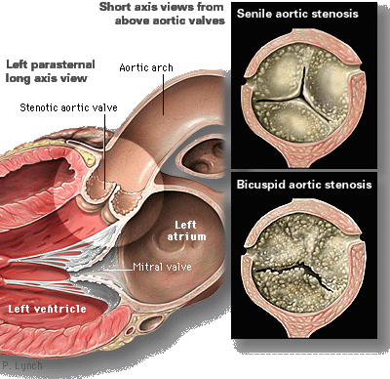
Senilní aortální stenóza

Slide 25
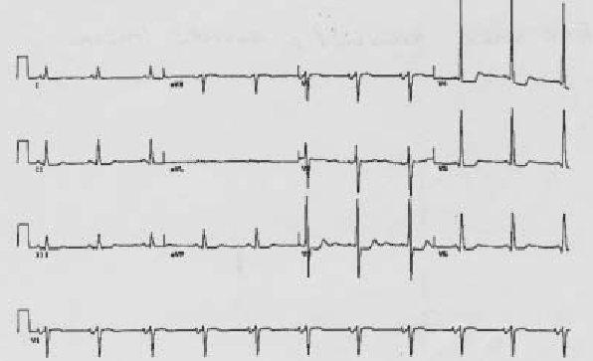
EKG při aortální stenóze

Slide 26
Získané srdeční vady IV
Aortální insuficience
návrat části tepového objemu do komory, velký vypuzovaný objem
příznaky – Mussetův příznak – kývání hlavou současně s pulsem, Marfanův syndrom – pavoukovité prsty, diastolický foukavý šelest, velký rozdíl mezi TK s a TKd, Corriganův puls – magnus, celer, altus
diagnostika – zvětšená LK, zvětšená pulsující aorta
léčba – náhrada aortální chlopně

Slide 27
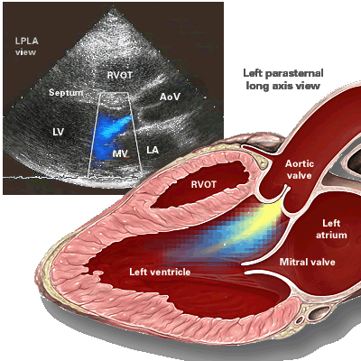
Aortální insuficience

Slide 28
Koarktace aorty
zúžení až za odstupem a. subclavia sin.
hypertenze horní poloviny těla, hypotenze dolní poloviny
hypertenze vzniká pravděpodobně v ledvinách při nižším prokrvení renin - angiotensin - aldosteronovým systémem
postupně rozvoj hypertrofie LK

Slide 29
Onemocnění aorty
Aneuryzma hrudní aorty
útlak mediastina a procházejících struktur, i eroze skeletu – příčina bolestí
Syndrom aortálního oblouku
Takayasuova bezpulsová choroba
vaskulitida postihující intimu velkých cév, uzavírá odstupy větví
Aneuryzma břišní aorty
většinou hmatné při palpaci břicha, eroze těl obratlů, kalcifikace na RTG, nad 5,5 cm hrozí ruptura

Slide 30
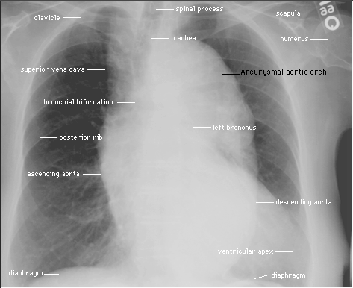
Aneuryzma hrudní aorty

Slide 31
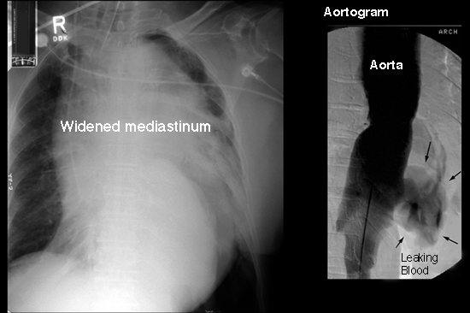
Ruptura aortálního aneurysmatu

Slide 32
Dissekující aneuryzma aorty
porušení intimy, průnik krve do stěny, DIC
bolesti až IM charakteru, ale EKG normální
příznaky dle umístění – synkopa, renální selhání
řešení – chirurgické dle naléhavosti

Slide 33
Angiologie
Podobor vnitřního lékařství specializující se na prevenci, diagnostiku a terapii onemocnění cév – žíly, tepny, lymfatické cévy

Slide 34
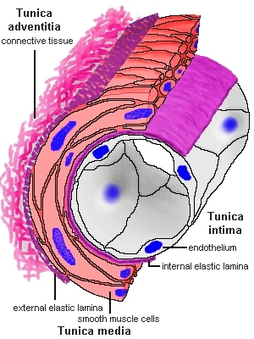
Obecná stavba cévní stěny
Intima – vnitřní nesmáčivá výstelka kryta endotelem
Media – střední vrstva tvořena:
elastickým vazivem – větší tepny
hladkou svalovinou – menší tepny
Adventicie – vnější vazivová vrstva

Slide 35
Vyšetřovací metody
Anamnéza:
- rodinná i osobní anamnéza zaměřena na onemocnění spojené s aterosklerózou, TEN,
- anamnéza kouření
- u tepenného uzávěru důležité klaudikace, klaudikační interval
- u žilního uzávěru anamnéza imobilizace – operační výkon, cestování

Slide 36
Vyšetřovací metody
Fyzikální vyšetření:
Vyšetření tepen – kvalita kůže, atrofie, vymizení podkožního tuku, ztráta ochlupení, nehty nerostou, deformují se, kůže je suchá, změna barvy až mramoráž, změna teploty - hmatání pulzací tepen, slyšitelný šelest nad zúžením
Vyšetření žil – otok- asymetrický u HŽT, zabarvení – phlegmasia alba et coerulea dolens
- Bolest spontánní i palpační
- Homansovo a plantární znamení

Slide 37
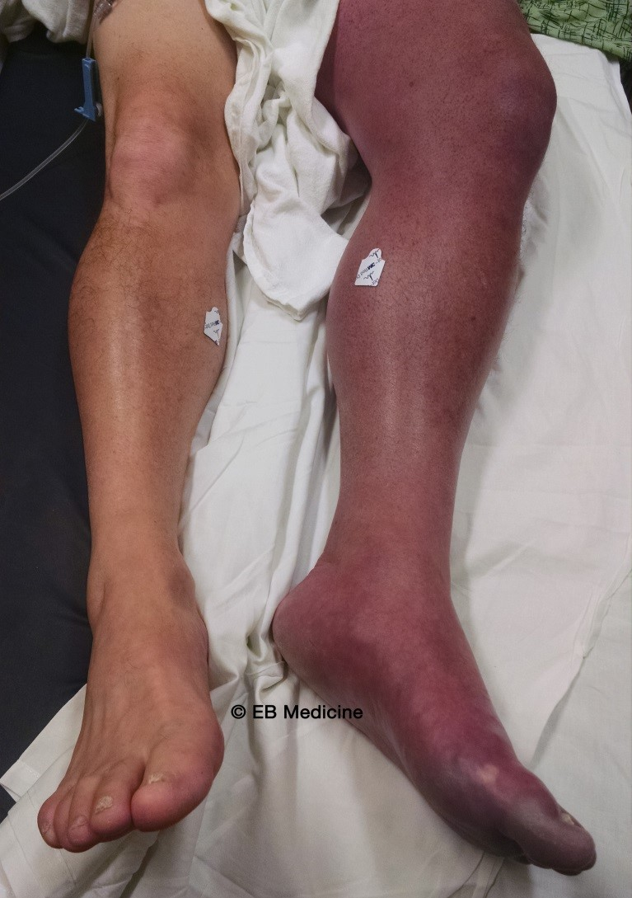
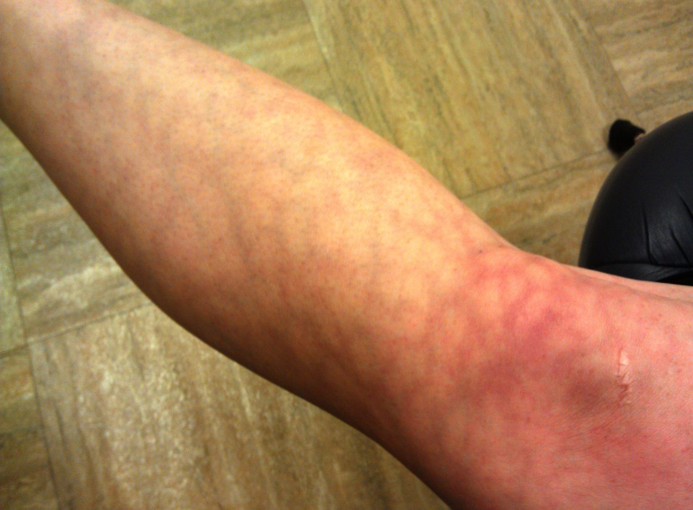
Phlegmasia coerulea dolens a mramoráž DKK

Slide 38
Vyšetřovací metody
Laboratorní vyšetření:
KO, koagulace vč. DD, trombofilní stavy, biochemie vč. lipidogramu, KM a glykémie
Přístrojové vyšetření:
UZ doppler – zlatý standard
Dále CT nebo MR angiografie, DSA, flebografie, scintigrafie, Biopsie cévní stěny
Zátěžové vyšetření na běhátku, Ratschowův test

Slide 39
Ischemická choroba dolních končetin
Tkáně DKK trpí nedostatkem živin a kyslíku v důsledku špatného prokrvení
Etiologie: nejčastěji AS
Další příčina: koarktace aorty, vaskulitidy, periferní embolizace, útlak okolí, iatrogenní poškození, Bürgerova nemoc – u mladých kuřáků
Rozsah poškození: u diabetiků spíše bércové tepny, u kuřáků a pac. s hyperlipidémií pánevní a stehenní řečiště
Lerishův syndrom: izolované postižení bifurkace aorty a prox. úsek ilických tepen

Slide 40
ICHDKK – Fontainova klasifikace
Stadium I - asymptomatické
Stadium IIa – klaudikace > 200m
Stadium IIb – klaudikace < 200m
Stadium III – klidové bolesti
Stadium IV – trofické defekty

Slide 41
ICHDKK – diff. dg.
Venózní uzávěr: bolest spíše tlaková, u ICHDKK křečovitá, úleva od boleti při elevaci, u ICHDKK spíše zhoršení
Spinální etiologie: slabost, mravenčení, bolesti zad, specifické dermatomy
Artropatie: bolesti v oblasti kloubů, typicky noční bolest

Slide 42
ICHDKK
Komplikace: obtížné hojení ran, defekty, gangréna, akutní tepenný uzávěr,
Terapie: nutná kompenzace hypertenze, hyperlipidémie a diabetu
- Antiagregace – ASA / clopidogrel
- Antikoagulace – pouze pokud embolizační geneze nebo u dilatační formy s intraluminálním trombem
- léčba klaudikací – cilostazol, naftidofuryl, pentoxyfilin
- PTA, chirurgická terapie – bypass, trombarterectomie, amputace – poslední možnost

Slide 43
Akutní končetinová ischemie
Náhle vzniklá porucha prokrvení končetiny.
Etiologie: nejčastěji embolie – Fisi, IM, endokarditída, aneurysma LK, paradoxní embolizace při FOA
- trombóza, ruptura AS plátu, disekce aorty, poranění tepny – např. po punkci
Klinický obraz: chlad, bledost až mramoráž končetiny, krutá bolest, snížená hybnost, chybění pulzací

Slide 44
Akutní končetinová ischemie
Diagnostika: klinický obraz, UZ doppler, CT angiografie
Diff. dg: phlegmasia coerulea dolens – také chybí pulzace
Komplikace: šok, ischemická nekróza, uvolnění myoglobinu > akutní renální selhání, kompartment syndrom

Slide 45
Akutní končetinová ischemie
Terapie:
nejprve aplikace heparinu – zabrání narůstání trombu, analgetika
přednostně chirurgická - embolektomie Fogartyho katetrem, bypass, lokální intraarteriální trombolýza, aspirační trombektomie

Slide 46
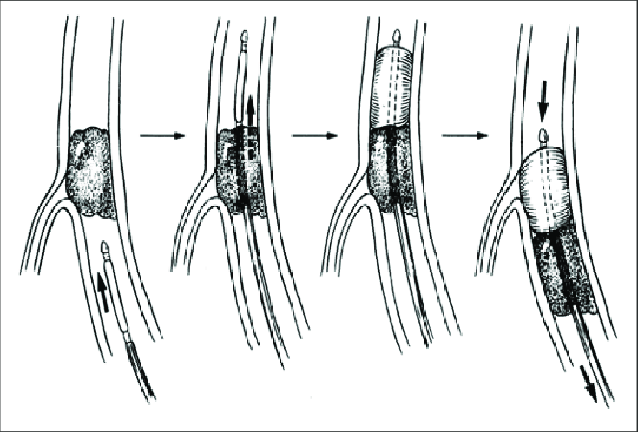
Embolektomie Fogartyho katetrem

Slide 47
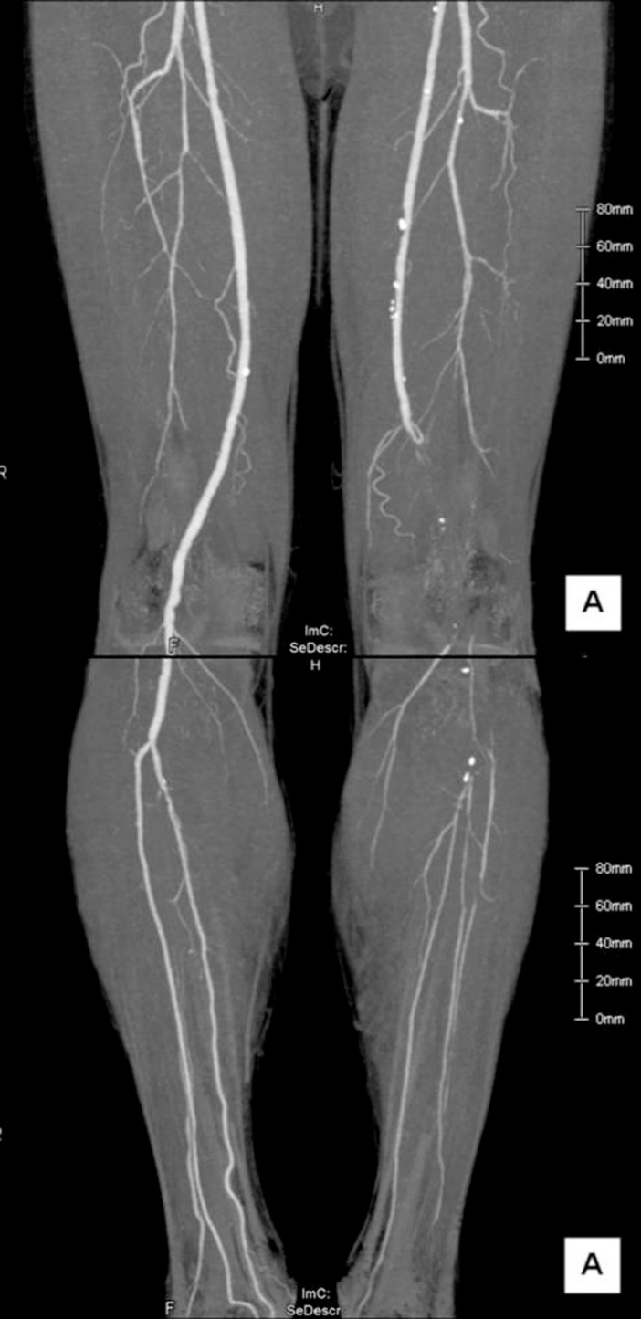
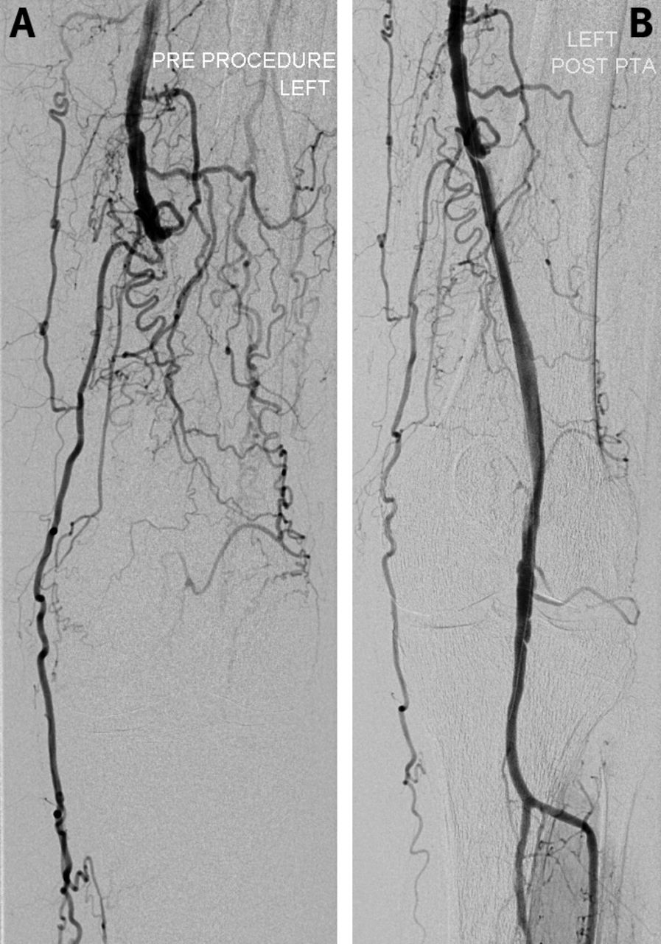

Slide 48
Disekce aorty
Definice: podélné rozštěpení její stěny, vytvoření falešného a pravého lumen
Etiologie: Aneurysma, zánětlivá onemocnění aorty, systémová onemocnění pojiva, iatrogenní, traumatická,
Klasifikace: Standfordská klasifikace – nejpoužívanější – typ A – pokud postižena ascendentní aorta, typ B – pokud postižena není, dále Debakey systém

Slide 49
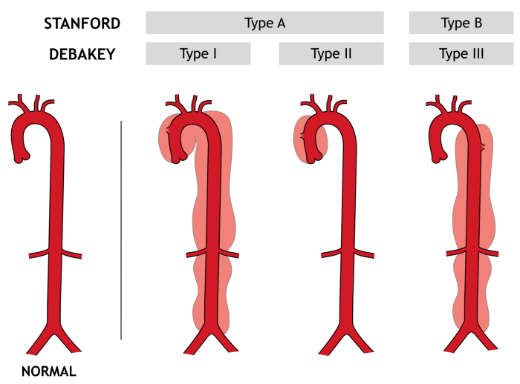

Slide 50
Disekce aorty
Klinický obraz: náhle vzniklá ostrá palčivá bolest vystřelující do zad, CMP, IM, synkopa, jiné orgánové ischemie
Diagnostika: typická bolest, deficit pulzací na periferii, výrazný stranový rozdíl na končetinách
- na RTG může být rozšíření mediastina, na EKG změny při postižení koronárních tepen
- laboratorně – elev. DD, laboratorní projevy ischémie – elev. laktátu, kreatininu, JT, TnT
- zobrazovací metody – CTAG, ECHO srdce

Slide 51
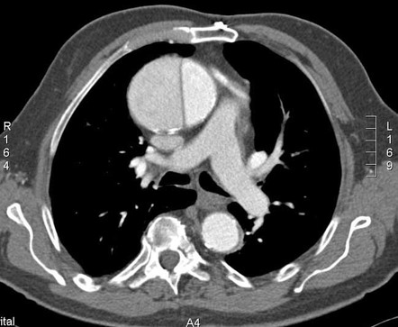

Slide 52
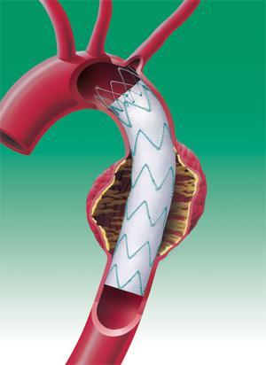
Disekce aorty
Terapie:
– u disekce typu A urgentní kardiochirurgický výkon
– disekce typu B – stabilizace pacienta – STK udržovat
mezi 100 – 120 mmHg, poté zavedení stentgraftu, náhrada protézou

Slide 53
Aneurysmata
lokalizované rozšíření stěny ve všech jejich vrstvách.
Etiologie: úrazy, sklerotické změny, vrozená méněcennost stěny tepny, v minulosti Lues
Predilekční místa: aortální oblouk, abdominální aorta, mozkové tepny, podkolenní tepna
Klin. obraz: většinou náhodný nález, útlak okolních tkání, při mozkových aneurysmat neurolog. symptomatologie

Slide 54
Aneurysmata
Diagnostika: UZ doppler, CTAG, při velkých rozměrech a astenickém habitu můžou být hmatné
Komplikace: ruptura, embolizace, trombotický uzávěr
Léčba: sledování, kompenzace hypertenze, dle velkosti a symptomů příp. operační výkon - endovaskulární - zavedení stengraftu, příp. - implantace protézy, u mozkových aneurysmat coiling, clipping

Slide 55
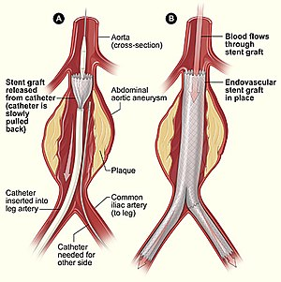
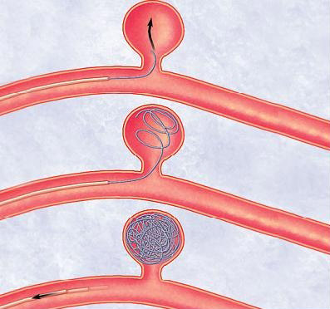

Slide 56
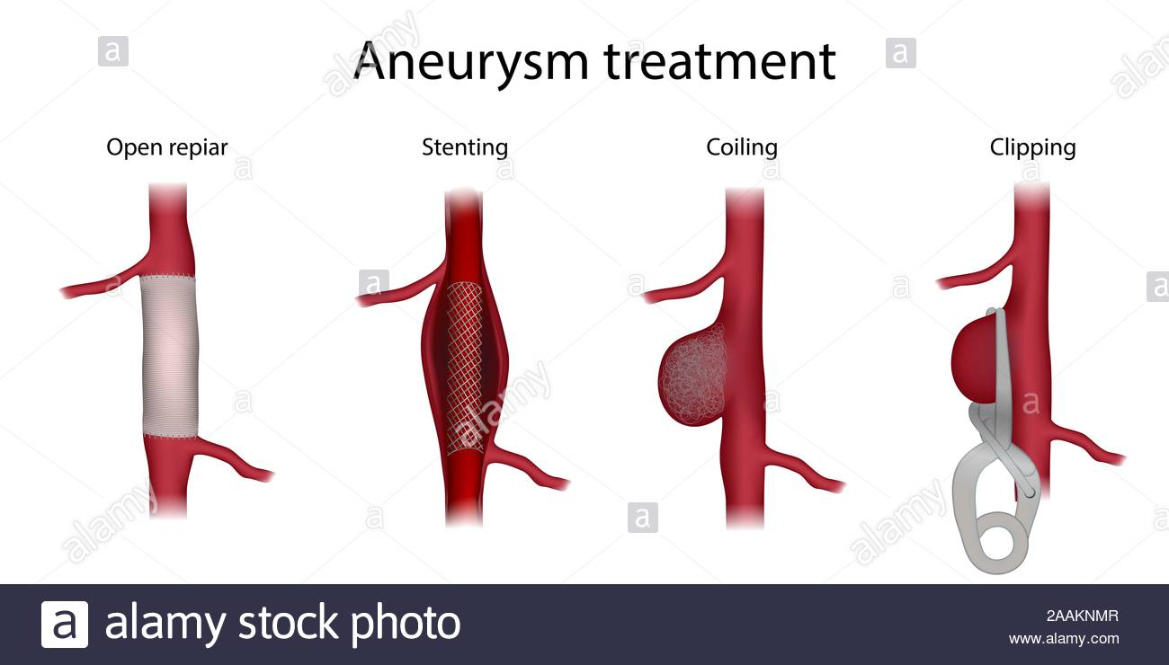

Slide 57
Onemocnění žil - varixy
Vakovité nebo válcovité rozšíření žilního kmene – povrchového nebo hlubokého.
Etiologie: multifaktoriální – vrozená nedostatečnost vaziva, hormonální působení, dlouhé stání, těhotenství, obezita
Příznaky: viditelné a hmatné povrchové varixy, pocit přeplnění DKK a perimal. otoky zejména večer

Slide 58
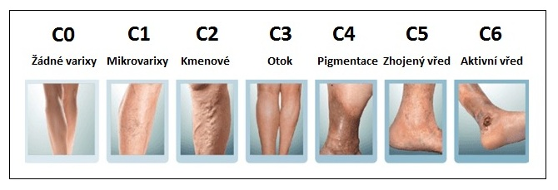
Klasifikace varixů DKK

Slide 59
Varixy
Diagnostika: klinický obraz, UZ doppler – zejména před operačním odstraněním, kde nutno vyšetřit průchodnost hlubokého systému
Komplikace: flebitídy, žilní insuf.
Terapie: elastické punčochy, více pohybu, venotonika, odstranění chirurgicky, sklerotizace

Slide 60
Povrchová flebitida
Zánětlivé postižení varikózního uzlu nebo vény s trombotickým uzávěrem.
Etiologie: mechanický útlak, na HKK často po venepunkcích, Bürgerova nemoc , malignita
Klinický obraz: známky zánětu v oblasti postižené vény, zatvrdnutí – známka trombózy
Diagnostika: klinický obraz, příp. UZ doppler
Terapie: hirudoid a antiflogistika lokálně, bandáže, při větším rozsahu nebo blízkosti saféno-femorální punkce, tj. při riziku přechodu do hlubokého systému antikoagulace, ATB při celkových známkách zánětu

Slide 61
Hluboká flebotrombóza
Intravaskulární trombóza v hlubokých žílách zejména DKK.
Etiologie: Wirchovovo trias
Predisponující faktory: operace, úrazy, imobilita, dlouhé sezení – cestování, sepse, obezita, malignity, trombofilní stavy
Příznaky: otok, zteplání, palpační bolestivost v průběhu žil, může být i klidová, zvýraznění povrchové systému, pozit. homans a plantární znamení

Slide 62
Hluboká flebotrombóza
Diagnostika: klinický obraz, UZ doppler, scintigrafie, elev. DD
Diff. dg.: postrombotický syndrom, lymfedém, LIS, tepenný uzávěr – phlegmasia coerulea dolens – také chybí pulzace
Komplikace: PE, postrombotický syndrom
Terapie: bandáž, klidový režim
- antikoagulace – LMWH, warfarin, NOAC
- trombolýza, vč. lokální trombolýzy – větší rozsah phlegmasia ceorulea dolens

Slide 63
Chronická žilní insuficience
Definice: stáza krve v DKK se zvýšením žilního tlaku a se sekundárními změnami žil a kůže
Etiologie: porucha funkce žilních chlopní s následnou poruchou mikrocirkulace
Příznaky: přechodné perimaleolární otoky, varixy, v pozdějších fázích i trvalé otoky s uvolněním hemosiderinu do kůže, vznik bércové ulcerace
Diagnostika: klinický obraz, UZ doppler
Terapie: kompresní léčba, venotonika

Slide 64
Lymfedém
Stáza v lymfatickém oběhu způsobující stázu lymfy v podkoží.
Etiologie: častěji sekundární – porucha průchodnosti při tumorózním procesu, po operaci, zánětu, ozáření
Klinický obraz: postupně se zhoršující otok končetiny indurací podkoží
Diagnostika: klinický obraz, lymfografie - lymfoscintigrafie
Komplikace: Erysipel, defekty, vzácně i maligní transformace - lymfangiosarkom
Terapie: lymfatická drenáž, kompresivní terapie, odstranění vyvolávající příčiny

Slide 65
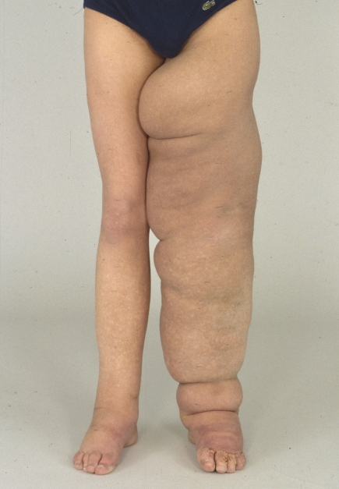
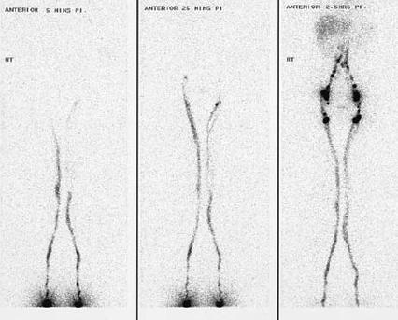
Lymfedém LDK Lymfoscintigrafie DKK

Slide 66
Děkuji za pozornost

